Slide 1
コロナに負けるな！たむら地域における
新規就農者サポート体制のシンカ！
県中農林事務所田村農業普及所
１ 背景、問題
【背景】
たむら地域は阿武隈山系に属する中山間地域で、他地域と比較し担い手確保に苦慮していた。
平成28年５月、管内３市町及びＪＡ等と連携し、「たむらの新・農業人サポート協議会」を設立し、就農相談フェアを主催する等、先駆的な活動で新規就農者等を支援してきた。
【問題】
当地域の支援体制や国・県等の各種支援事業を契機に新規就農者が増加した一方、就農基幹品目が分散し、就農後のフォローアップが難しかった。
研修受入先が少ないことや就農希望品目と受入可能品目の不一致もあり、就農準備資金を活用した研修に誘導できず、栽培技術が未熟なまま就農したケースもあった。
コロナ禍において対面の就農イベントが制限される等、新規就農志向者の情報やたむら地域をＰＲする機会が減少し、協議会の各種取組の停滞が懸念された。
２ ねらい
当地域での基幹品目を明確にするとともに、新規就農者の受入体制を深化。
新規就農者の経営安定・定着のため、就農後のフォローアップを進化。
コロナ禍においても、協議会が継続的かつ積極的な取組を展開できるよう新化。
３ 活動内容
(１) 新規就農者等の受入体制の深化
たむら地域における基幹品目の明確化
「たむら地域の就農おすすめ品目」(図１、令和２年)を作成し、就農相談時には、当地域の基幹品目（ピーマン、ミニトマト）を柱とした経営や産地体制について重点的に説明。
基幹品目とリンクさせながら研修受入先を拡充
研修生受入れ時には、就農準備資金等を活用した研修実施を基本とした体制へ切替。
市町・ＪＡと就農～経営発展のストーリーを共有
定例打合せは、人・農地プランや基盤整備事業と併せて協議し、農地の確保や規模拡大等、地域と結びつけた就農支援を強化。
図１ おすすめ品目のチラシ
(２) 就農後のフォローアップの進化
園芸部会最多の部会員数を誇るピーマン専門部会では、
コロナ禍を考慮し３密を避けながら、ピーマン高単価(令和２年)×葉たばこ廃作(令和３年)の流れを追い風に作付けの重点推進を図り、ＪＡと連携のもと指導体制を強化。
指導会会場を増設（７ほ場→10ほ場）
令和４年新規作付者19名を対象に、現地講習会(３回)及び目揃い会(１回)の開催
比較的小規模ながら新規就農者が多いミニトマト専門部会では、
重点対象５名を２週間に１回程度巡回し、樹液診断を参考にした肥培管理や定期・予防散布の徹底を促し、早期に技術力向上を実感できるような指導を実践。
ＪＡと連携し、部会規模に応じた技術指導を展開！

Slide 2
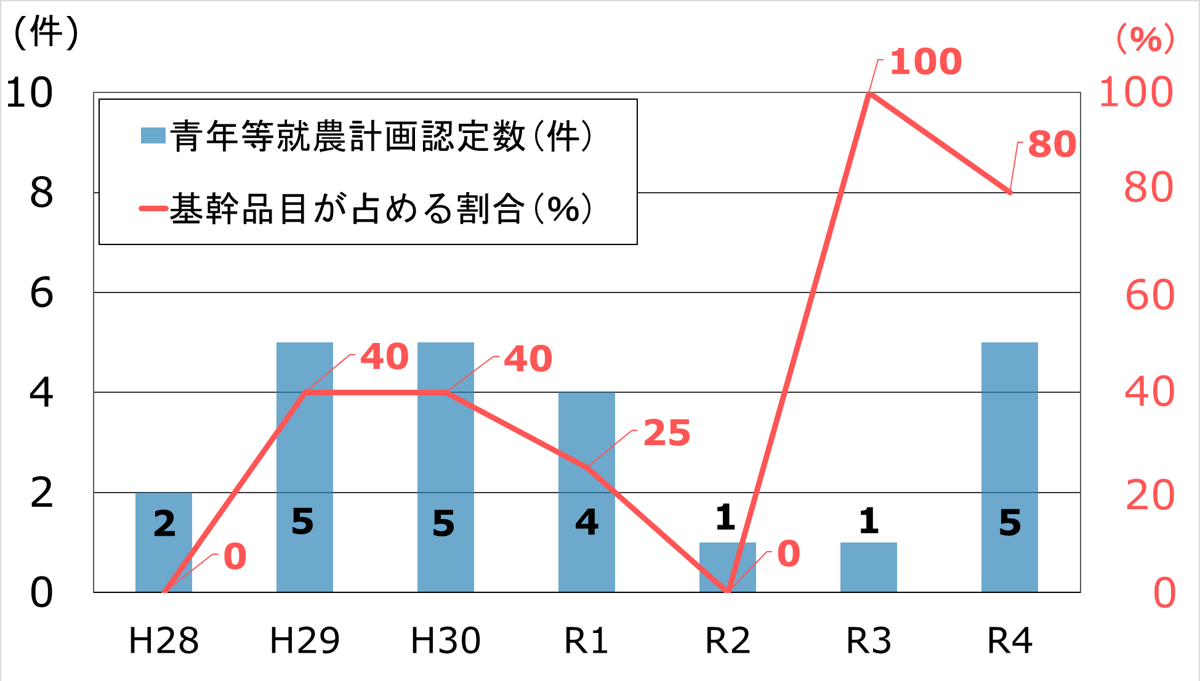
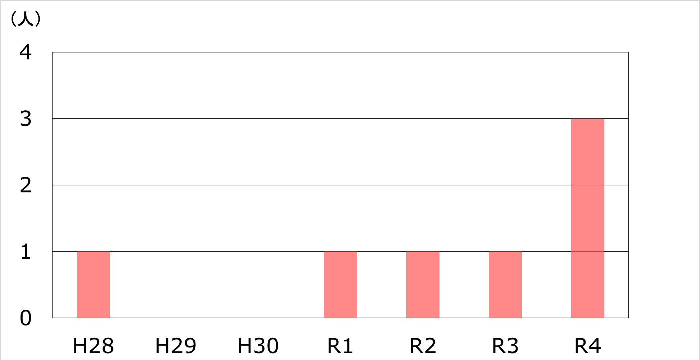
(３) コロナ禍に応じて協議会の取組を新化
大手就農情報サイトにおいて、たむら地域の支援方策を紹介する特設サイトを開設し、情報発信体制を強化（図２、令和２年）。
県外の就農相談会へオンライン出展し、協議会の継続的な活動をＰＲ 。
令和４年は、コロナ禍からの再スタートとして新たな取組を展開。
例）ＳＮＳ広告による現地見学会の開催周知
お試し就農体験の受入れ 等
図２ 特設サイトのトップ画面
４ 活動成果
認定新規就農者の就農品目が当地域の基幹品目に集約化され、ＪＡ部会活動と連携した効率的な指導が可能となった（図３）。
特に、ピーマン栽培においては、施設栽培導入を志す認定新規就農者が増加。
令和２～３年：０戸
令和４～５年：４戸・24ａ
研修受入先の充実に伴い、就農準備資金を活用した研修生が増加（図４）。
市町・ＪＡ等との定例打合せでは、田村市役所本所だけでなく新たに行政局担当者も参画する等、サポート体制はより地域に密着。
平成30年以降、 就農５年後の定着率は90％以上を維持し（県平均72.4％）、農業次世代人材投資事業に係る中間評価対象者は、63％が目標達成度Ａ評価を受けた。
図３ 青年等就農計画認定数及び
基幹品目が占める割合
図４ 研修生数の推移
５ 今後の活動・方向性
担い手不足 ：県内外で新規就農の支援が活発化
コロナの影響：肥料や資機材の高騰、ＵＩターンの増加
今後も、たむら地域へ継続的に新規就農者を確保していくため、管内居住者や由縁者への情報発信や就農支援を強化。
収益向上及び経費削減を達成するため、基幹品目の確固たる栽培技術の習得を支援。
施設ピーマンの栽培技術の確立、重点指導
堆肥などによる土づくり、作物の生育に対応した肥培管理
厳しい状況下でも揺らがない！今後のたむら地域を担う経営体を育成！
収益向上！
経費削減！

